Slide 1
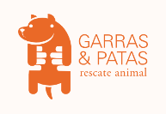

Extracción de datos
UNIVERSIDAD TECNOLOGICA METROPOLITANA
FACULTAD DE INGENIERÍA COMERCIAL
ELECTIVO: BIG DATA
Paulina Pegueroles E.

Slide 2




MOTIVACIÓN
Obtener la información a través de API requiere tiempo, el cual era reducido. Además es una pagina compleja de analizar.

Slide 3
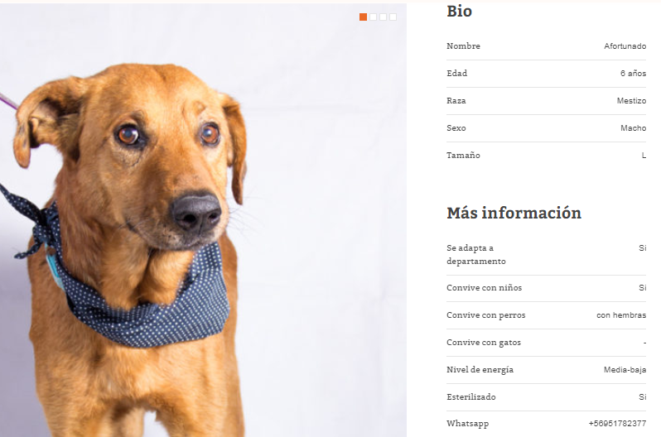
Se quiere extraer todos los datos de la tablas de los 31 perros de la pagina web Garras y Patas (3 paginas).
Con el fin de conocer:
1.- Edad
2.- Raza
3.- Sexo
______________________
Tamaño
Si se adapta a departamento
Convive con niños
Convive con Perros
Esterilizado

Slide 4
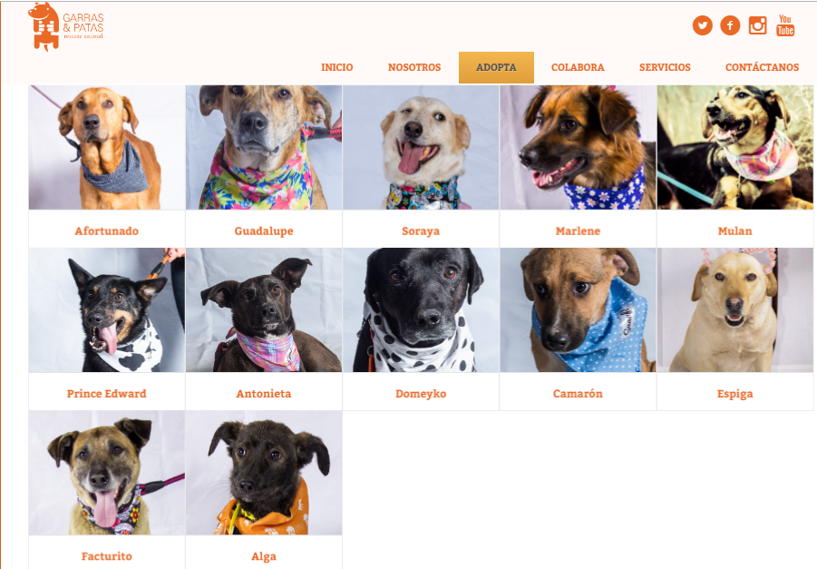
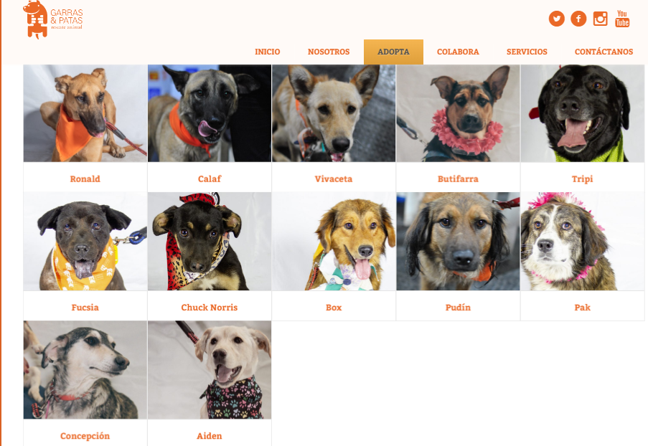
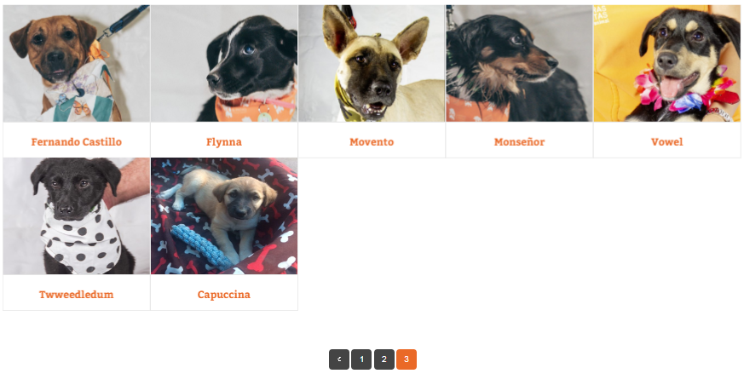

Slide 5
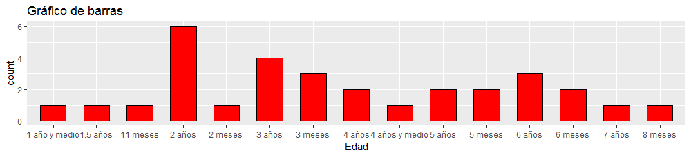
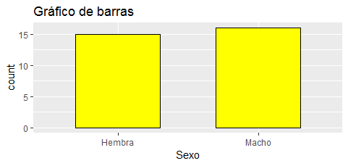
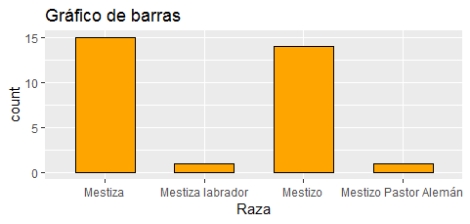
6
3
15
16

Slide 6
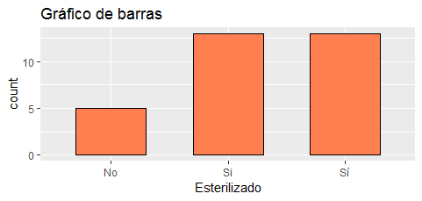
Problema
Si -> 26
5
#reemplazar datos del documento cvs
datosJuntos1 <- as.character.Date(gsub("Si","Sí",datosJuntos))
datosJuntos2 <- as.character.Date(gsub("ML","M/L","todoslosperros.cvs"))

Slide 7
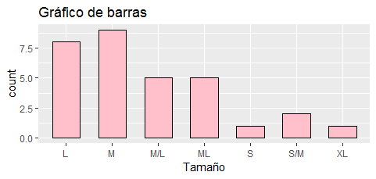
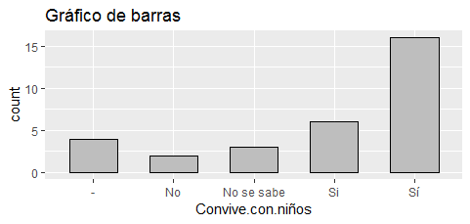
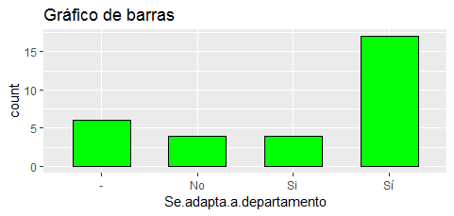
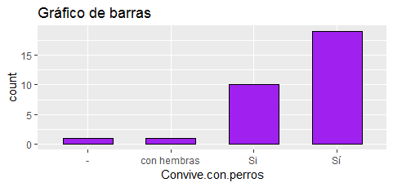
Si: 21
6
4

Slide 8

Conclusión
Gracias por
escuchar
Si se arregla esos detalles en la data de los “Sí” con acentos se podría tener un análisis estadístico más real.
Igualmente este análisis se puede llevar acabo con los gatos que da en adopción la pagina garras y patas.

